Slide 1
ЧИСТО НЕ ТАМ ГДЕ УБИРАЮТ А ТАМ ГДЕ НЕ МУСОРЯТ
Подготовили ученики
4В класса
МБОУ СОШ №34
г. Старая Купавна
Гафуров Тимур
Жемченкова Антонина
Фальковская Елизавета
Руководитель: Калинина Л.В.

Slide 2
Содержание:
Цель исследования
Гипотеза исследования
Методы исследования
План работы
Вступление
Исследование
Заключение
2

Slide 3
ЦЕЛЬ ИССЛЕДОВАНИЯ
Изучить как жители относятся к чистоте в своем городе.
ЗАДАЧА ИССЛЕДОВАНИЯ:
Исследовать места сбора бытовых отходов, проанализировать их состояние и определить необходимые методы и мероприятия по их улучшению.
ГИПОТЕЗА:
Всем давно известно, что проблема отходов стала одной из самых важных экологических проблем, с которой столкнулось человечество. После появления искусственных материалов, наши отходы будут оставаться на свалках десятки и сотни лет, отравляя землю, воду и воздух. Вопрос раздельного сбора отходов и их переработки актуален. Чтобы люди научились распределять мусор правильно, нужно наглядно показать как это делается и приучать с детства.
МЕТОДЫ ИССЛЕДОВАНИЯ:
1) Поиск информации в интернете
2) Фото-исследование города
3) Осмотр мест для сбора мусора и свалки
4) Проведение субботника
3

Slide 4
План работы:
Постановка проблемы и ее актуальность
Цель исследования
Задачи исследования
Гипотеза исследования
Методы исследования
Оформление исследовательской работы
Подготовка презентации
Презентация работы
Итог работы
6

Slide 5
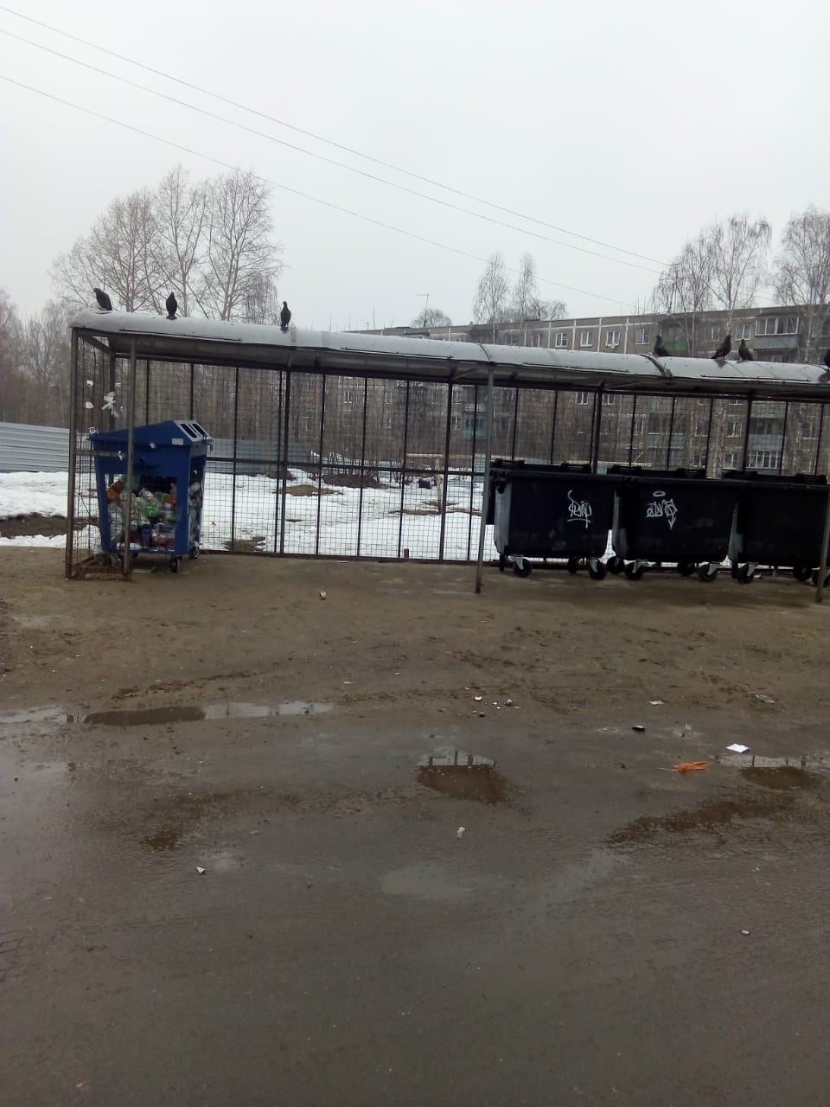
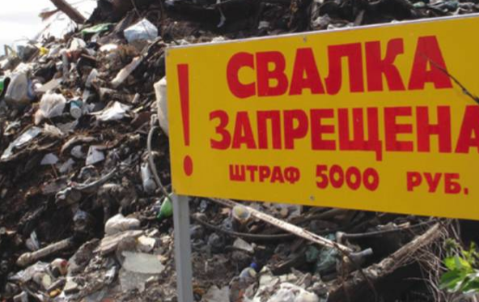
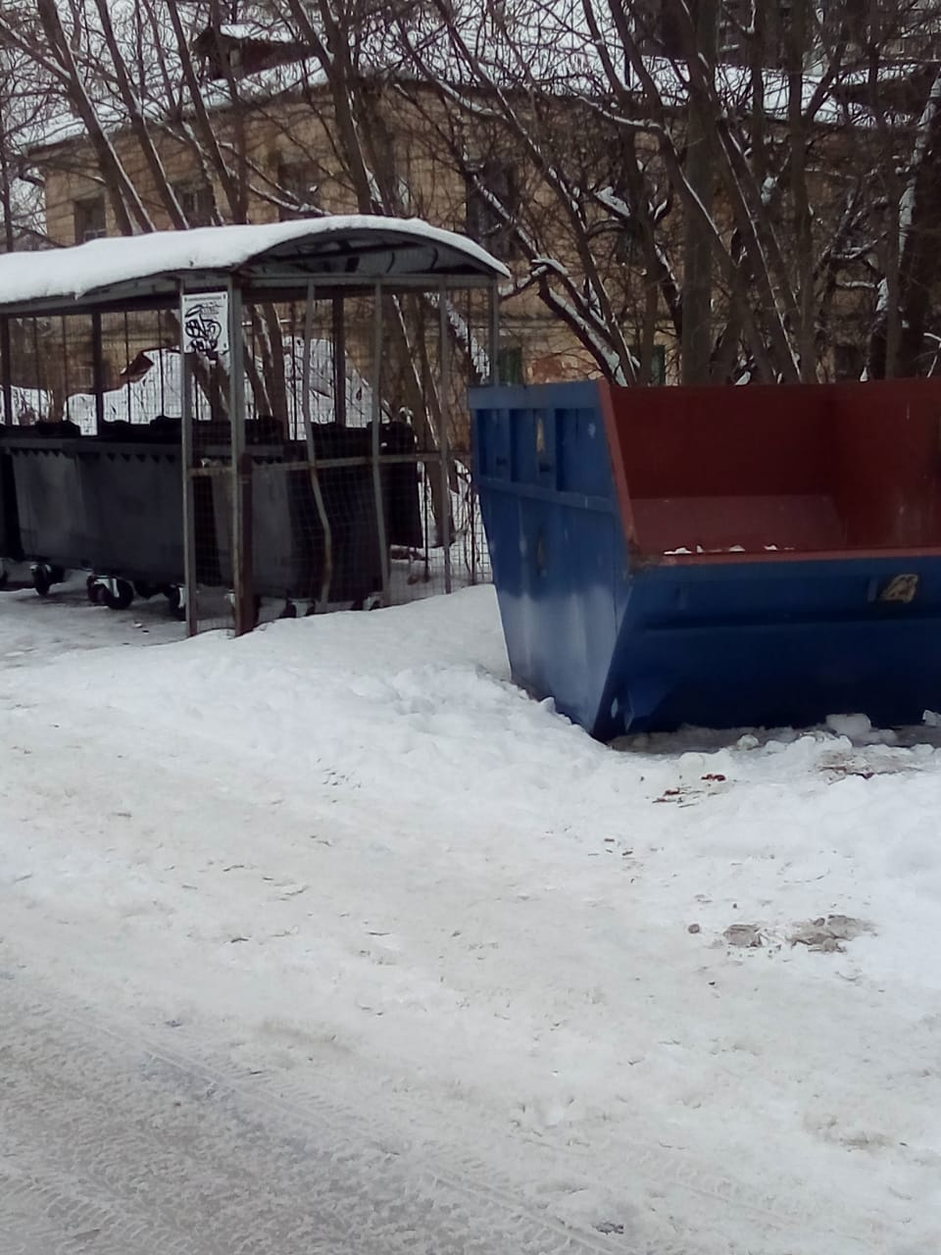
Вступление:
Наш город достаточно чист, по сравнению со многими в Московской области и в России, но к сожалению не обходится без проблем.
7

Slide 6
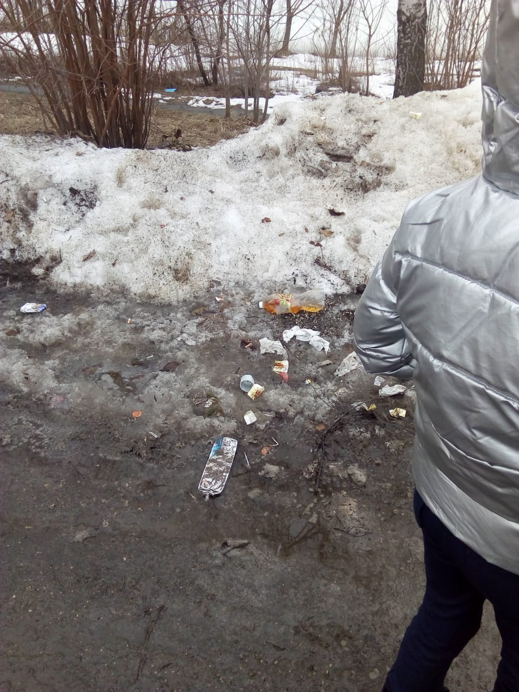
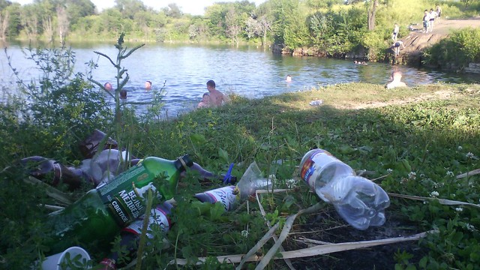
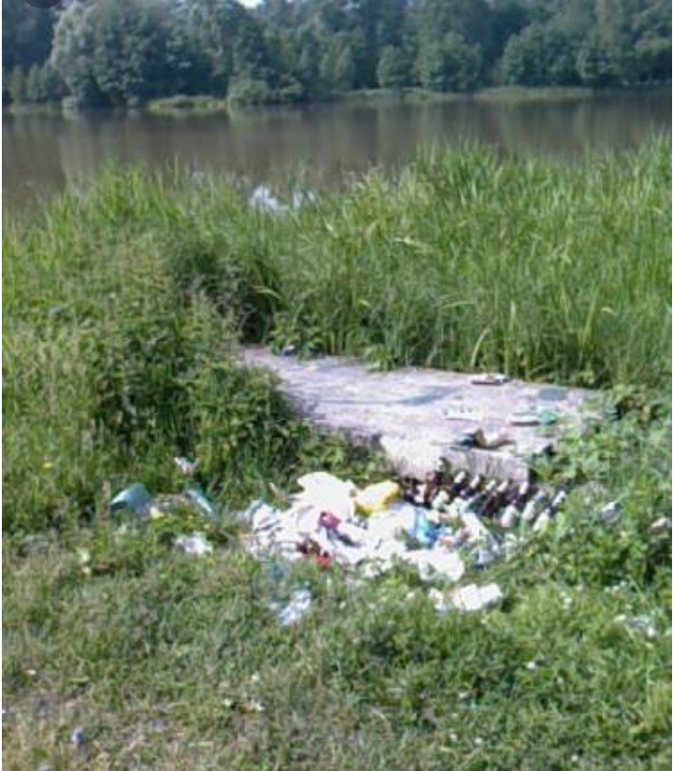
В Старой Купавне есть прекрасные места где люди отдыхают всей семьей, с детьми, с животными, но большинство после себя оставляют мусор.
Это воспитание такое "особенное"?

Slide 7
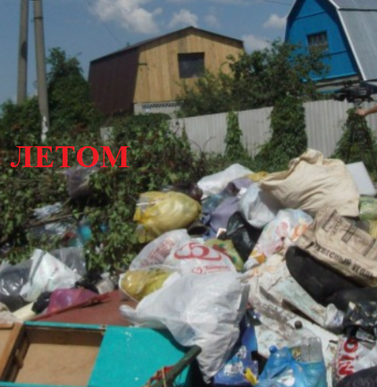
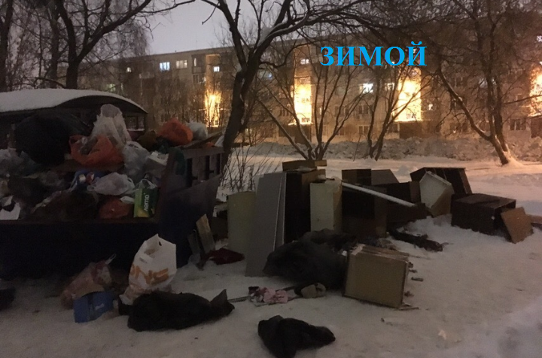
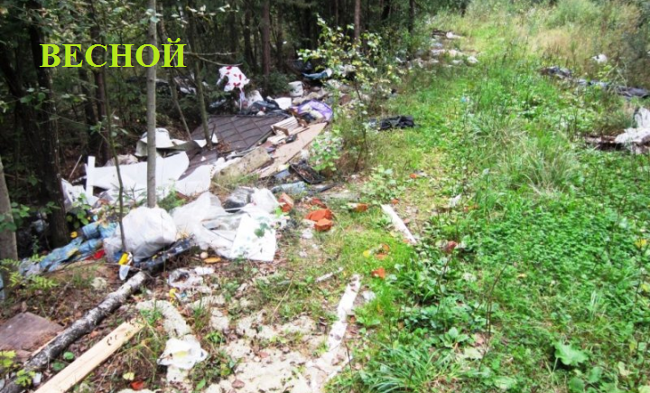
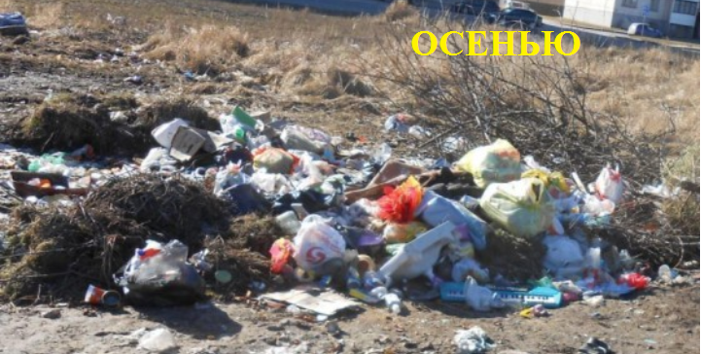
Вот такие свалки можно встретить в Старой Купавне :
12

Slide 8
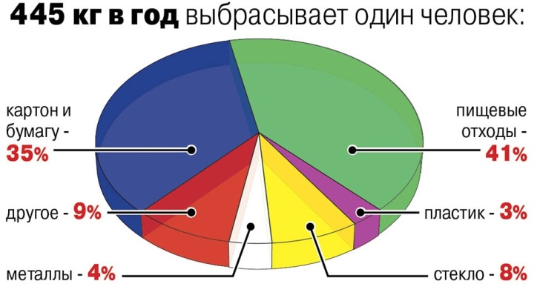

Slide 9
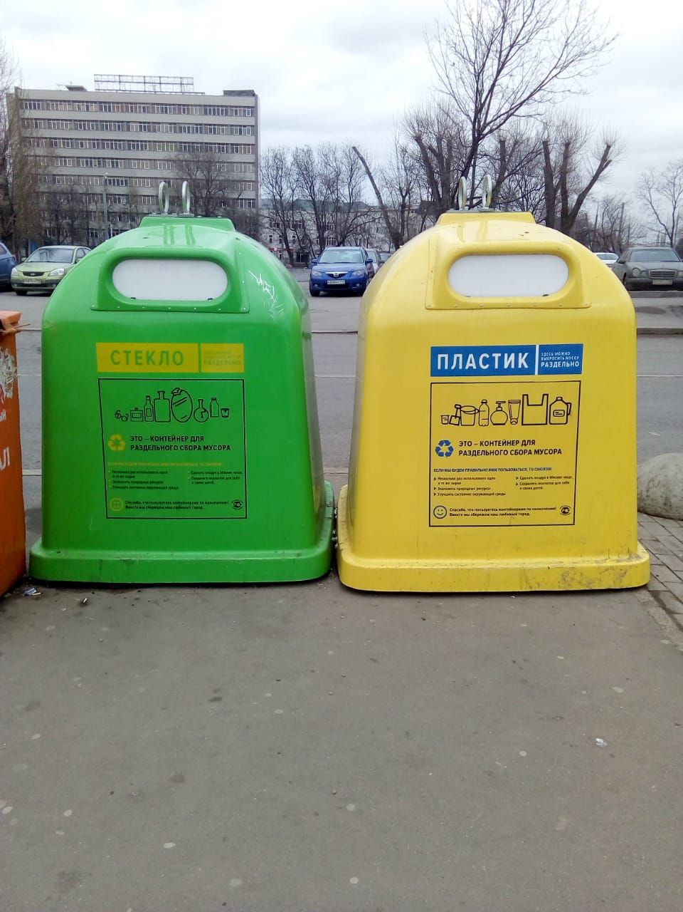

Slide 10
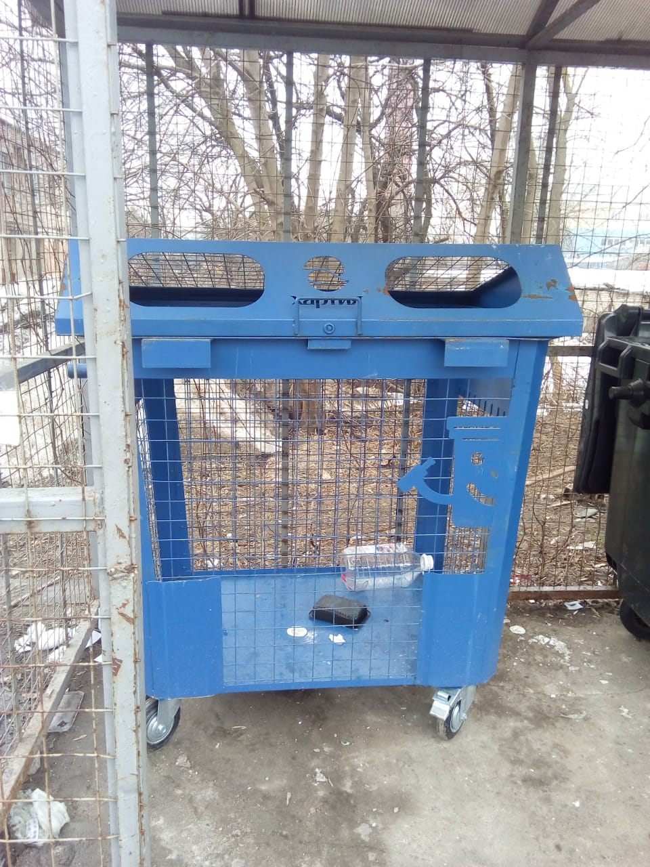
В нашем городе , на каждой специальной площадке поставили контейнеры для раздельного сбора мусора. Но не все правильно распределяют его
8

Slide 11
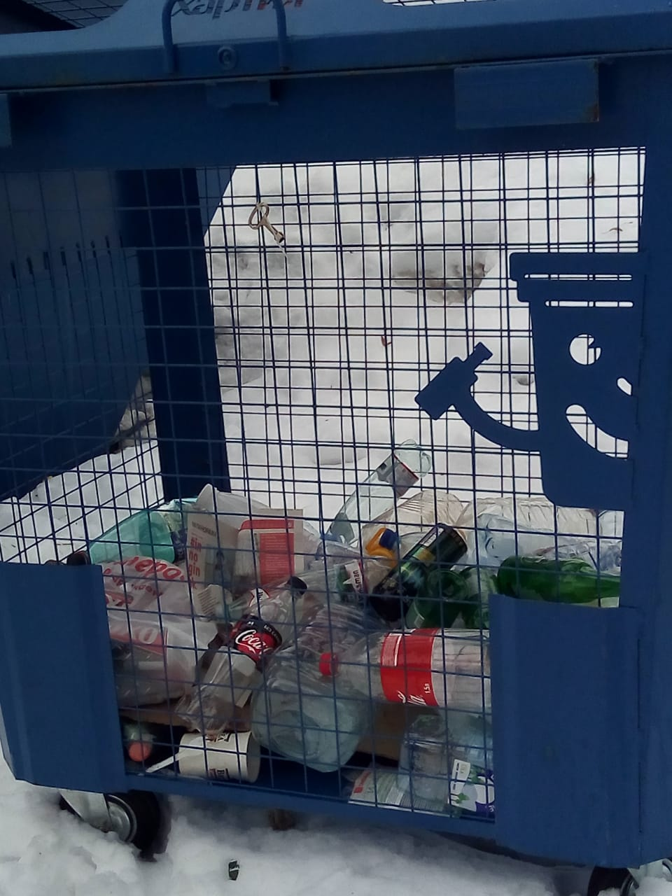
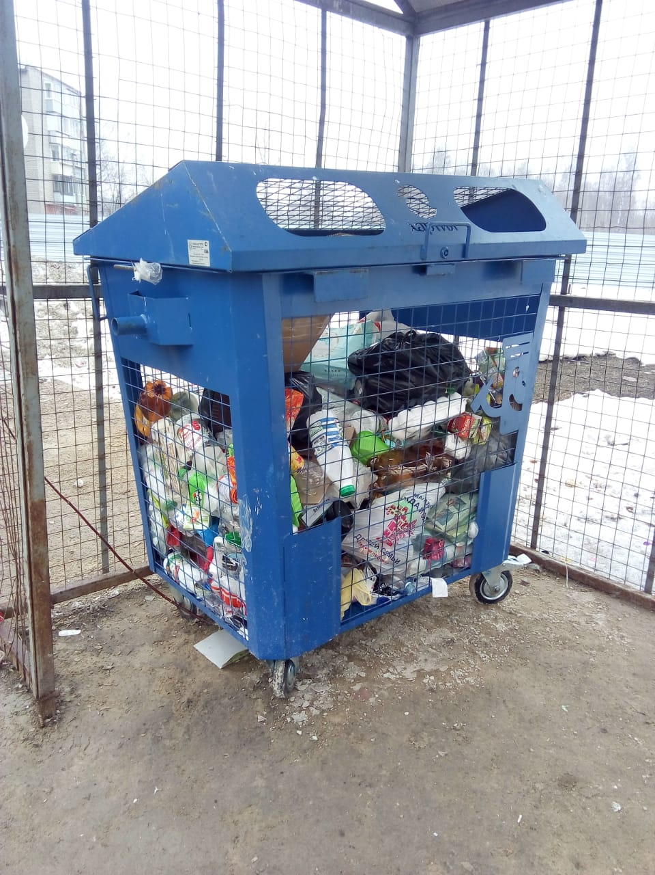
Как распределять мусор правильно?
Правильно!!!
Не правильно!!!
9

Slide 12
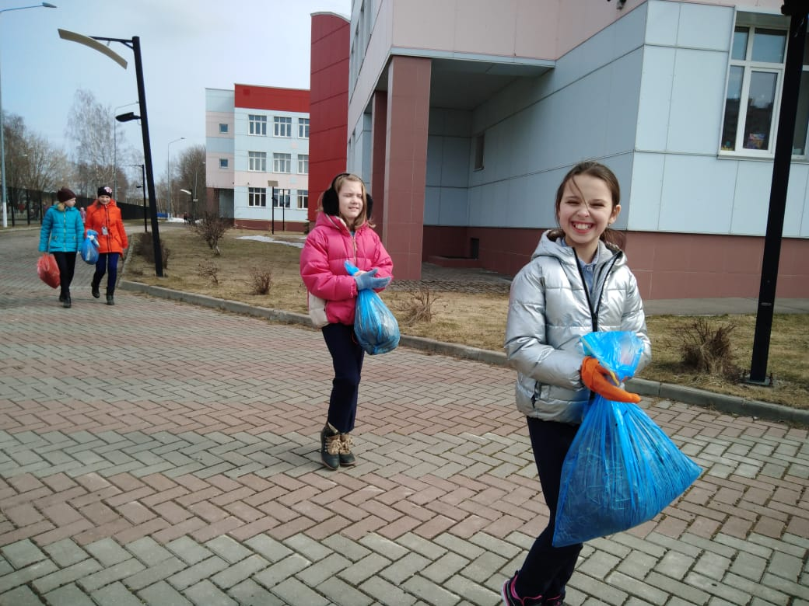
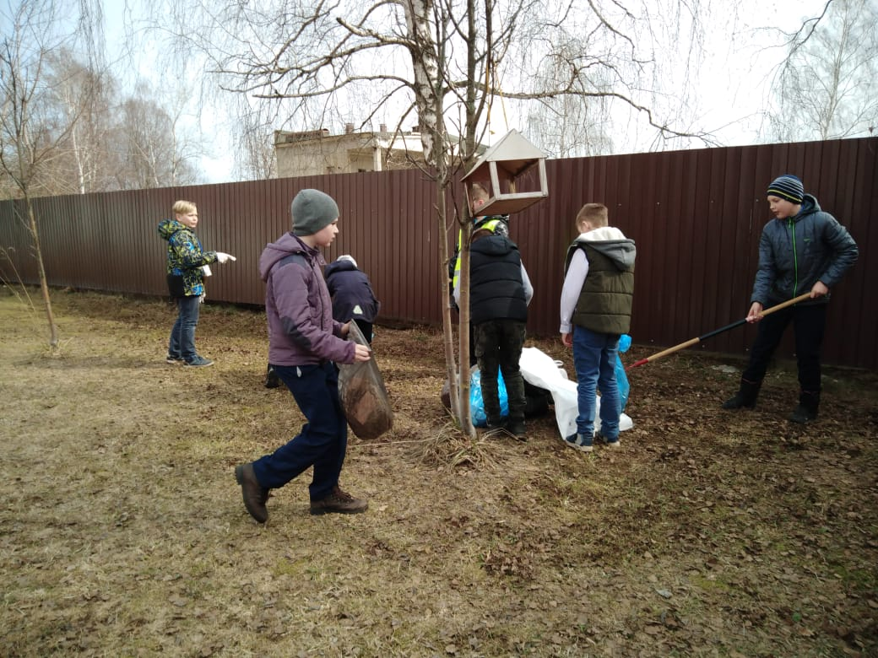
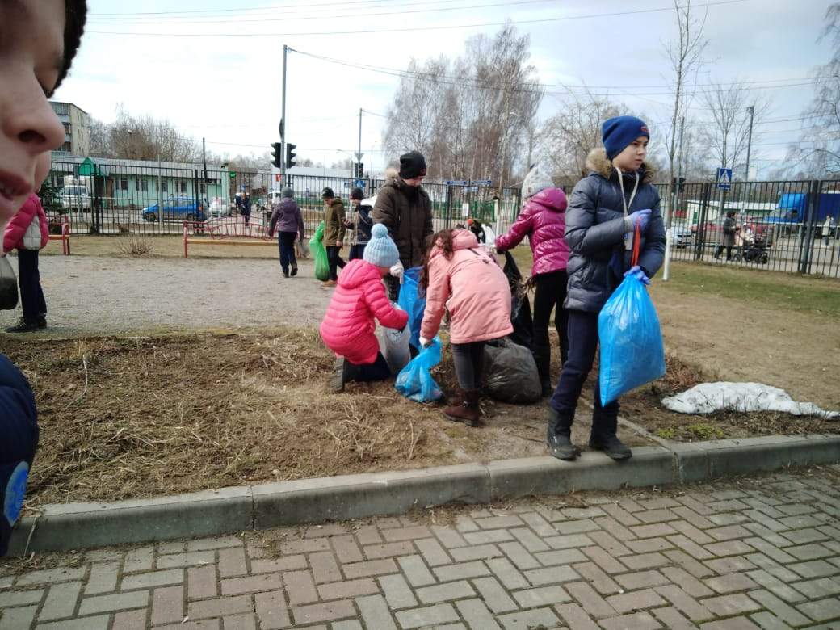
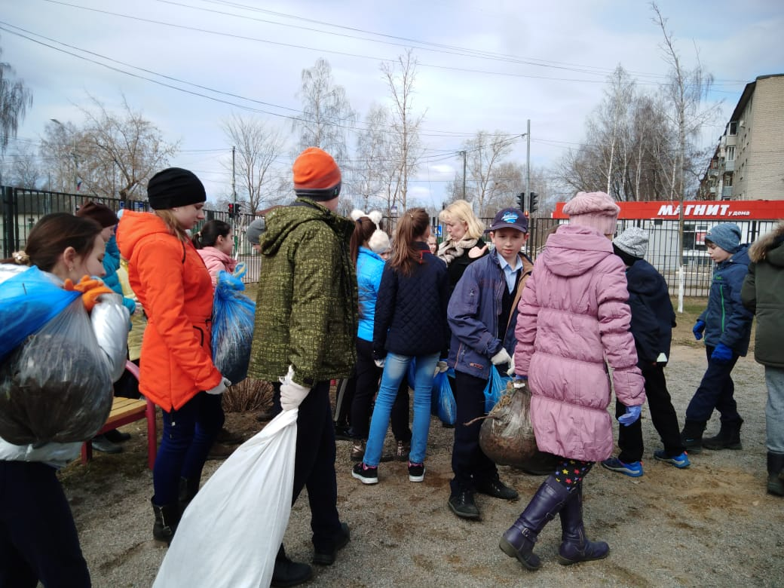
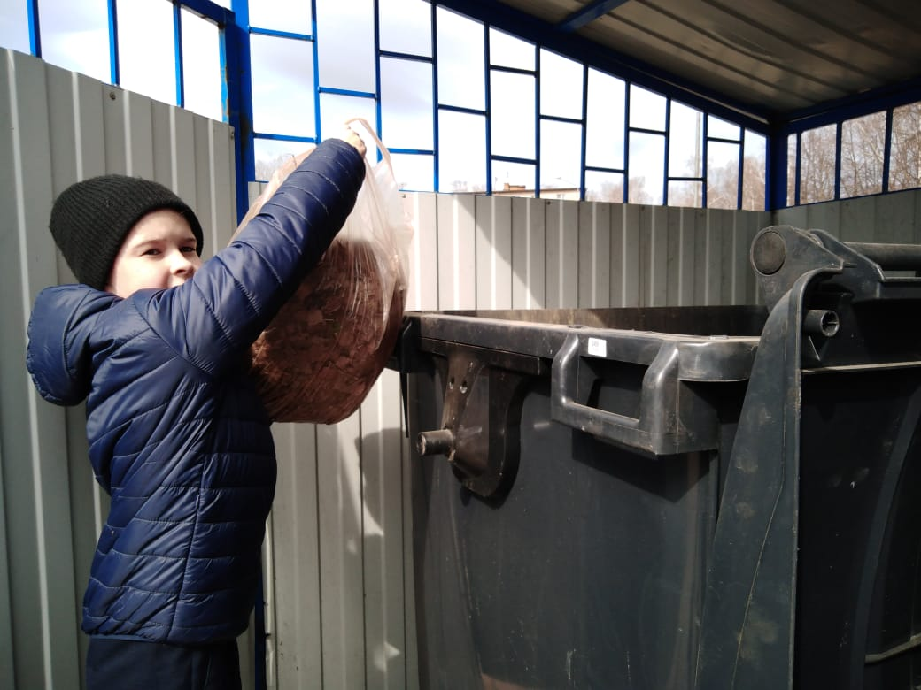
В нашем школе проводился субботник
Наш класса убирался на
территории школы
10

Slide 13
К счастью в нашей школе мусор распределяется правильно
11

Slide 14
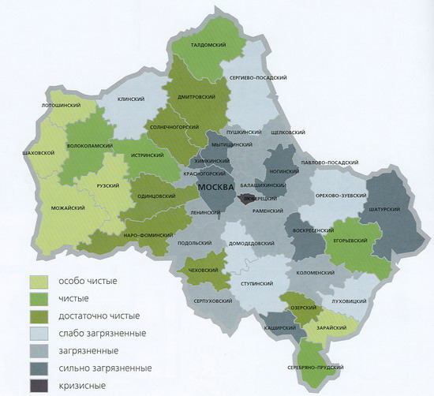
Мы выяснили, что район в котором мы живем, является одной из зон Московской области со степенью сильного загрязнения
13

Slide 16
Вывод:
14

Slide 17
Спасибо за внимание!!!
15

